Slide 1
Föräldramöte P2016
Hösten 2023

Slide 2
Agenda
Vad kommer att hända under nästa säsong?
Behov av engagemang från föräldrar
Hallands FFs erfarenheter om uppförande vid matcher
Lerkils IF föreningsidé – Vår träningsfilosofi
Spelformen 5 mot 5
Notes:
Kan kräva fler än en bild

Slide 3
Vad kommer att hända under nästa säsong?

Slide 4
Tränarnas rollfördelning (just nu kan ändras efter behov)
Alla deltar så mycket som möjligt i träningarna, men har utöver det andra roller
Björn - Administration, Planera träningar
Fredrik – Administration, Planera träningar, Laguttagningar
Anders – Materialansvarig
Hannes - Hjälptränare
Jens - Hjälptränare
Jesper - Hjälptränare
Pierre – Hjälptränare
XXX – Föräldrarepresentant (mer om detta senare)

Slide 5
Vad kommer vi göra under säsongen?
Slutar nu i ”fotbollsskolan” och blir ett eget lag
Fotografering till Lerkilstidningen och klubbstugan (någon gång tidigt på 2024)
Ökad medlemskaps/träningsavgift 400:-/år → ca 1200:-/år
Kungsbackaleken (nu 5 mot 5)
7 ggr under säsongen (3 vår, 4 höst)
Vi har inte fått datum men uppdaterar kalendern så fort vi vet
Cuper
Lerkilscupen 15-16/6
Höstcupen
Övriga evenemang
Lerkilsdagen 27/4 – en dag för att främja sammanhållningen bland alla spelare i Lerkil
Notes:
Kan kräva fler än en bild

Slide 6
Träningarna
Främst stationsbaserad likt detta år
Vi kommer att variera mellan att ha hand om en station eller en grupp (olika syften)
Hög aktivitetsnivå
Haft bra resultat på detta upplägg
Killarna är på olika nivå
försöker anpassa för att så många som möjligt kan tycka att det är roligt
Skyndar långsamt
Vi önskar att alla föräldrar som vill stanna och titta på träningen står utanför träningsplanen på den sidan som är närmst klubbhuset.
Inomhus önskar vi att ni föräldrar som stannar kvar befinner sig utanför hallen då det ibland kan bli lite trångt på den lilla ytan vi har tillgängligt.
Notes:
Kan kräva fler än en bild

Slide 7
Kommunikation
Ledarna gör utskick via Laget.se
Kalendern på Laget.se ämnas att hållas uppdaterad med alla aktiviteter
Anmälan till cuper etc. kommer att ske via Laget.se
Alla kallelser till olika möten etc kommer att ske via Laget.se
Lägg till båda föräldrar på laget.se så att alla vårdnadshavare nås av informationen.
Notes:
Kan kräva fler än en bild

Slide 8
Lagets ansvarsområden 2024
Hjälpa till under Lerkilscupen (15-16/6)
Hjälpa till under Kungsbackaleken
Ansvar för kiosk under någon seniormatch
Försäljning av Bingolotter
Försäljning av julgranar vid trekanten
Städvecka på Ängås
Städdag
Notes:
Kan kräva fler än en bild

Slide 9
Lerkilscupen
Laget födda år 2012 har arrangörsansvar
Vi kommer bli tilldelade uppgifter precis som detta året (ca 7 föräldrar)
Till nästa säsong vet vi nu att det är tre/fyra vinster per spelare med maxkostnad 300:-som gäller för att Lerkil ska kunna sälja fler lotter vid evenemanget. Inga reklamartiklar.
Till detta skall laget också baka/köpa kakor eller bakverk som motsvarar till ca 100 personer. Detta ingår ej hos ovan 7 föräldrar som är på plats, detta är utöver.
Notes:
Kan kräva fler än en bild

Slide 10
Kungsbackaleken
Laget födda år 2015 har arrangörsansvar
Vi kommer bli tilldelade uppgifter precis som detta året (ca 15 föräldrar)
Till detta skall laget också baka/köpa kakor eller bakverk som motsvarar till ca 100 personer.
Notes:
Kan kräva fler än en bild

Slide 11
Ansvar kiosk A-lag
A-lag Herrar & Damer 1.5 tim. före matchen startar
Städning efteråt
Tag med 20 bullar/kakor per arbetande förälder (4 föräldrar vid Herrmatch & 3 föräldrar vid Dam match).
Kan ev. vara så att vi också ska vara bollkallar på samma match. Återkommer om detta
Notes:
Kan kräva fler än en bild

Slide 12
Försäljning Bingolotter
Varje Påsk och Jul säljer Lerkil bingolotter
Detta är valfritt att köpa men bidraget till klubben blir jättestort om man gör detta.
Kan bli aktuellt att sitta pass på Kungsmässan
Notes:
Kan kräva fler än en bild

Slide 13
Försäljning Julgranar
Till julen 2024 kommer vårt lag bli schemalagda att sälja granar
Finns två pass per dag öppning/stängning
Vet inte hur många dagar P2016 blir ansvariga för. Mer info kommer under året.
Notes:
Kan kräva fler än en bild

Slide 14
Städvecka Ängås
Under 2024 kommer P-2016 få ansvaret för städning av Ängås
Troligtvis 1 vecka men kan bli 2 veckor
Beror på säsongens längd
Uppgifterna innebär att se till att Ängås ser trevligt ut. Mer info kommer senare
Notes:
Kan kräva fler än en bild

Slide 15
Städdag Klubbhus
Tack till alla som ställde upp detta året den 18/11
Ca 3 timmar
Uppgifter t ex
Rensa ogräs och städa runt anläggningen
plantera om i urnorna
tvätta fönster
organisera och städa ur köket på Ängås IP
samla skräp och köra till Klovsten
städa ur kiosk och sekretariat på Ledet IP mm.
Notes:
Kan kräva fler än en bild

Slide 16
Förväntningar på föräldrar

Slide 17
Föräldrar (från Lerkils IF)
För att en ideell förening med barn- och ungdomsverksamhet ska fungera krävs engagerade föräldrar.

Slide 18
Behov av föräldrarepresentanter
Barn- och ungdomssektionens egna cuper och andra evenemang som är viktiga inkomstkällor för föreningen bygger på föräldramedverkan.
Ju mer stöd och hjälp våra ledare får med det praktiska ”runt omkring” träning, ju mer kan de koncentrera sig på det rent idrottsliga.
Det föreligger ett behov av minst två föräldrar som representanter för alla föräldrar i laget. Behöver vara tillsatt senast vid nyår. Deras uppgifter är:
hjälpa till med att samordna lagets ansvarsområden som går utanför själva träningen och matcherna
Hjälpa till att anordna t ex aktiviteter så att barn och föräldrar kan lära känna varandra bättre
Hjälpa till att samordna aktiviteter för att få in pengar till lagkassan (typ kakor/kalsonger etc)

Slide 19
Uppförande vid matcher
Information från Sektionsmötet

Slide 20
Uppförande av publik vid matcher ett problem
Generellt har det i Kungsbacka/Halland upplevts som att klimatet kring matcher blivit mycket hårdare
Mot domare
Mot motståndarlag
Från publik och ledare
Vi ber er att tänka på detta när ni är på matcher och tittar
Upplever vi att någon uppför sig/uttalar sig på ett icke-lämpligt sätt kan det behöva vidtagas åtgärder
Mycket fokus på detta framöver

Slide 21
Tips gällande kalender

Slide 22
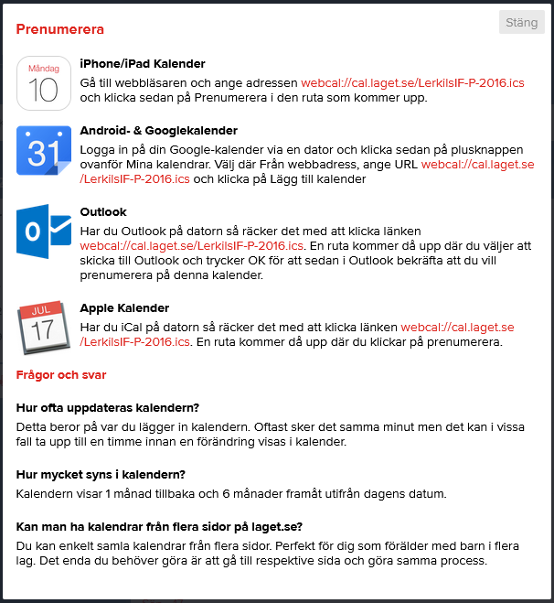
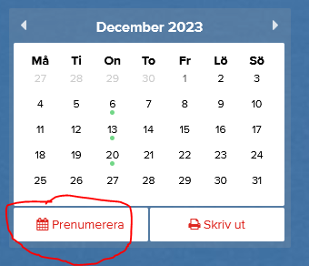

Slide 23
Lerkils IF föreningsidé
https://www.laget.se/LerkilsIF-P-2016/Document

Slide 24
Vision
Föreningens vision är att verksamheten i första hand ska bedrivas med bredd där alla ska känna en tillhörighet och utvecklas i sin takt. Glädjen är en viktig del och skapar en förutsättning för ett livslångt fotbollsintresse. Lerkils IF:s överordnade verksamhetsidé är att erbjuda fotbollsspel för så många barn och ungdomar som möjligt, så långt upp i åldrarna och så bra som möjligt.

Slide 25
Värdegrund
alla ska känna sig välkomna, oavsett kön, sexuell läggning, religion, etnicitet eller nationalitet genom att föreningens medlemmar, ledare och spelare tar avstånd från våld, droger, doping, mobbing och rasism.
Alla ska visa respekt för varandra oavsett om det rör spelet, spelarna, domarna, ledarna, förtroendevalda eller publiken.
För oss handlar fotboll om:
rättvisa, respekt, värdighet, gemenskap och glädje.
att fostra spelarna till ansvarstagande människor som visar respekt för regler och normer inom fotbollen och samhället i övrigt.
Att lära barn och ungdomar att samarbeta i lag och skapa en klubbkänsla där spelarna är stolta över föreningen och agerar på och bredvid planen som goda representanter för föreningen.
Vi följer fotbollens FAIR PLAY.

Slide 26
Spelare
Alla spelare inom Lerkils IF ska alltid:
Visa lojalitet mot föreningen.
Följa de regler som föreningen och ledare satt upp.
Uppträda på ett korrekt sätt både på och utanför planen. Uppträder inte spelaren i enlighet med föreningsidén, såväl på som utanför plan kommer åtgärder att vidtas i första hand av aktuell ledare på plats eller med stöd från styrelsen vid behov.
Respektera domarens beslut.
Hålla givna tider.
Ta avstånd från våld, droger, doping, mobbing och rasism.

Slide 27
Spelformen 5 mot 5
Vad innebär det och vad kommer vi fokusera på?

Slide 28
SvFF spelarutbildningsplan

Slide 29
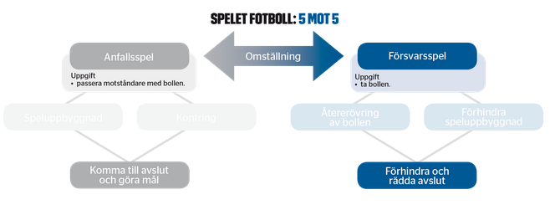
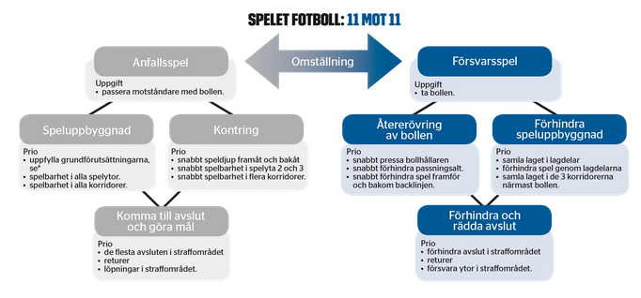
Spelet 5 mot 5
Målvakter
Uppgiften i anfallsspelet är att passera motståndare med bollen
Uppgiften i försvarsspelet är att ta bollen

